Slide 1
N°equipo: 7 participantes: Curso: 2018-2019 Nombre del proyecto: “Los diálogos excéntricos del pensamiento humano. Análisis literario del boom latinoamericano y las teorías poscoloniales”
COLEGIO OLIVERIO CROMWELL
N° | Nombre | Asignatura
1 | Erick Rodolfo Cortés Peña | Literatura mexicana e iberoamericana
2 | María del Pilar Vega Platas | Inglés Intermedio

Slide 2
Producto(1)
C.A.I.A.C Conclusiones generales
La interdisciplinariedad es un elemento surgido de la necesidad para resolver un problema específico, donde diferentes disciplinas trabajan para ofrecer una solución conjunta de una problemática específica, en este caso, los retos interdisciplinarios en la educación, y así propiciar un crecimiento en las potencialidades intelectuales y socioafectivas del alumno.

Slide 3
Producto(1)
C.A.I.A.C Conclusiones generales
Se considera que para el desarrollo de la interdisciplinariedad es necesaria la apertura al diálogo por parte de los docentes y los educandos, de esta manera será posible resolver las problemáticas propuestas. Todo esto podrá lograrse con ayuda de diferentes herramientas de enseñanza-aprendizaje, teniendo como base de la estructura el pilar del trabajo colaborativo.

Slide 4
Producto(1)
C.A.I.A.C Conclusiones generales
Con todo lo expuesto hasta ahora, se pretende motivar a los alumnos en el desarrollo de elementos interdisciplinarios, a través de la transmisión de conocimientos significativos y concretos por medio experiencias personales. Cabe mencionar que el papel de las TICs resultará de gran apoyo para ampliar dichas experiencias. Todo esto se enfocará en crear seres humanos autodidactas capaces de resolverlas problemáticas y retos de su vida académica y personal. A pesar de que este planteamiento suena ideal, somos conscientes de que los alumnos presentan una desmotivación constante, lo cual nos lleva a estar en constante propuesta de métodos “atractivos” para seguir estimulando el interés del conocimiento en ellos.

Slide 5
Producto(1)
C.A.I.A.C Conclusiones generales
Finalmente, mas no menos importante, somos conscientes del reto que implica este nuevo proyecto de Conexiones. Somos conscientes de la importancia de poseer un conocimiento general del problema a resolver y los objetivos que pretendemos establecer. Contar con acceso a las diferentes tecnologías y otras herramientas didácticas con las cuales podamos auxiliarnos. Reconocemos nuestro compromiso como docentes y estamos en la disponibilidad y buena actitud del reto al cual hemos sido convocados.

Slide 6
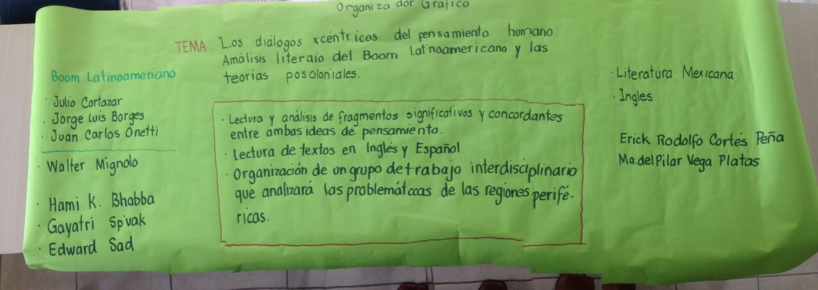
PRODUCTO (2)

Slide 7
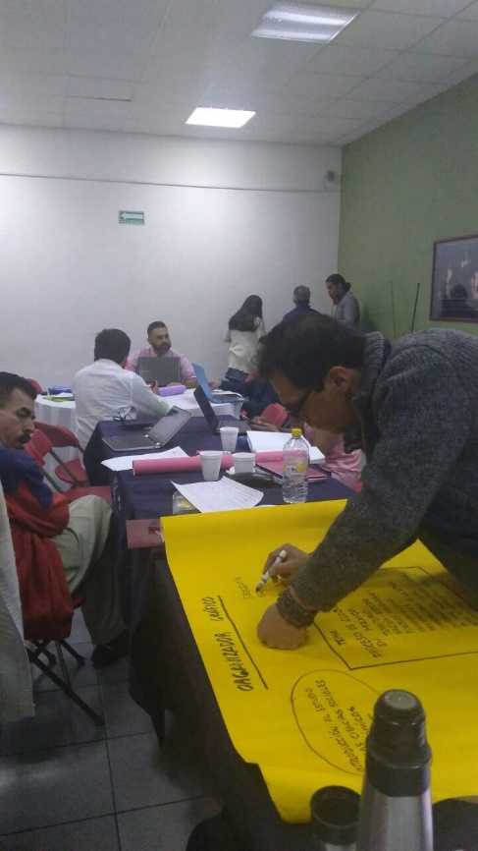
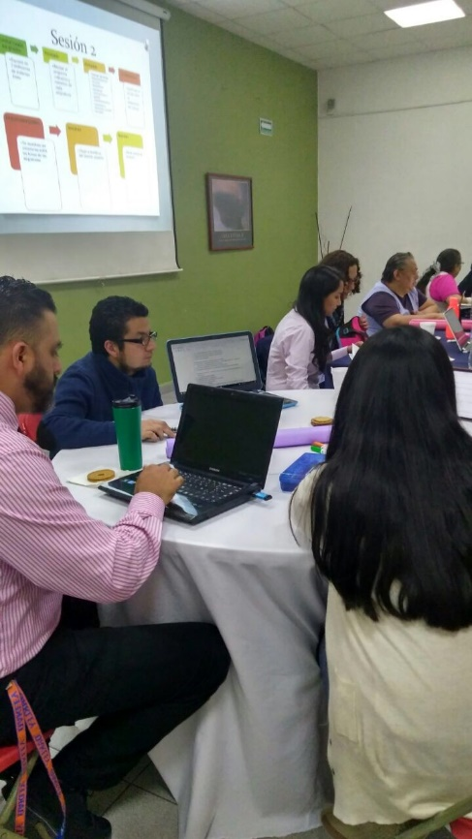
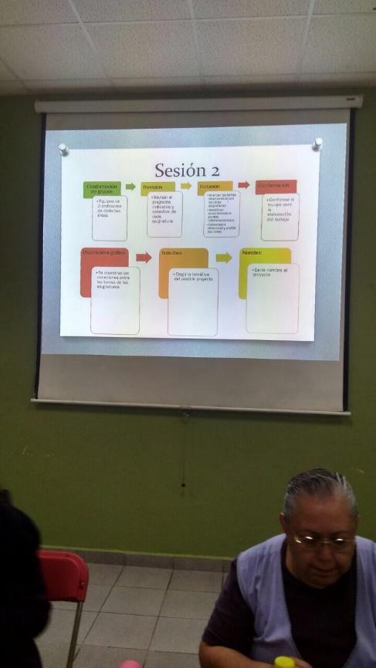
Producto (3)

Slide 8
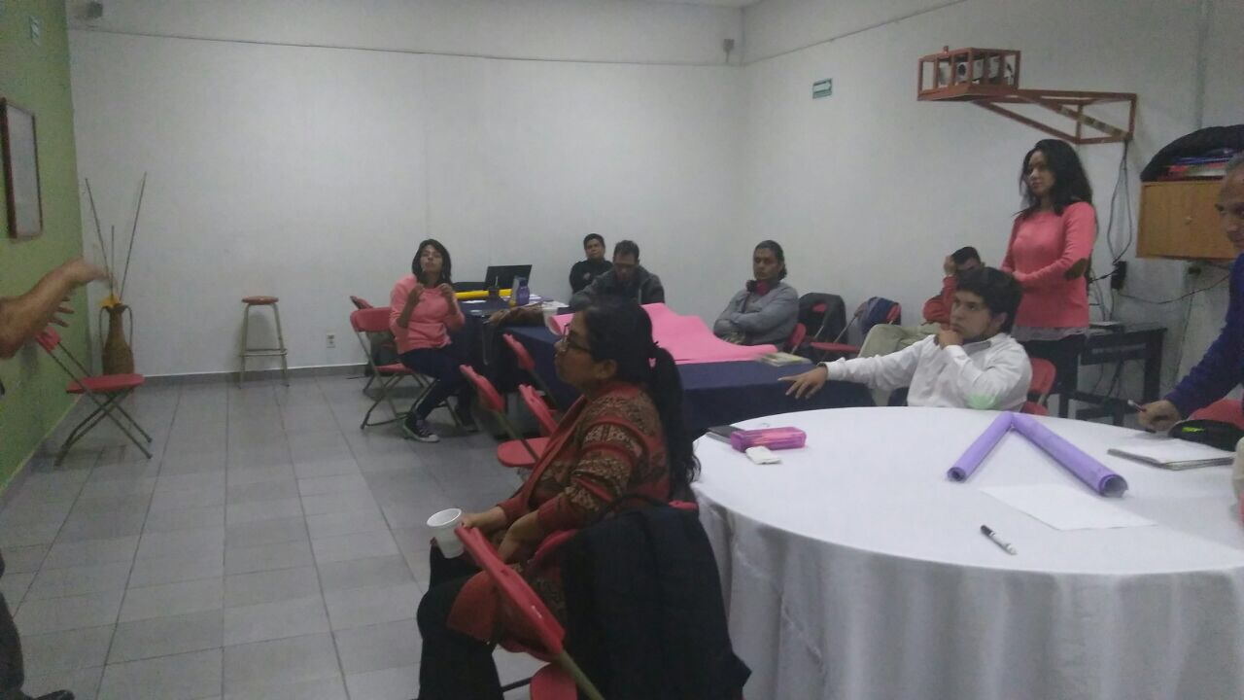
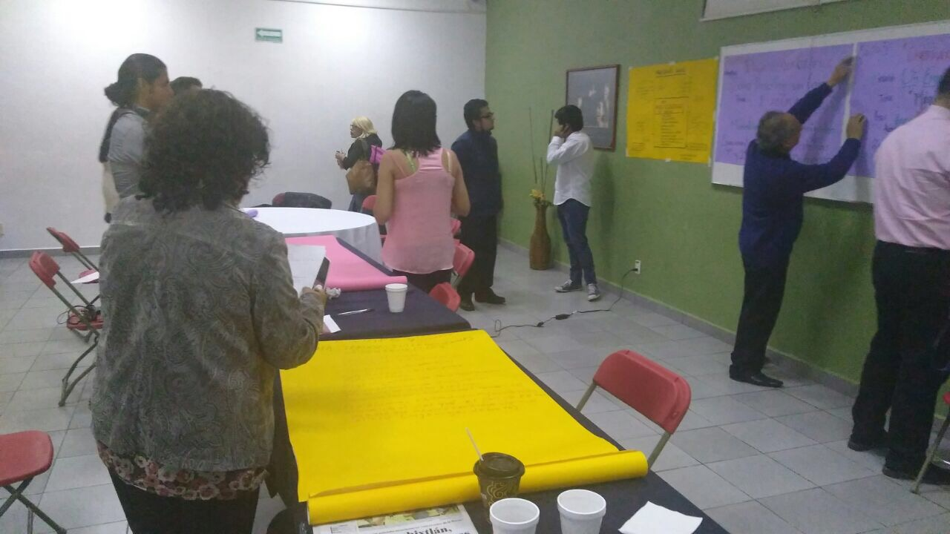
Producto (3)

Slide 9
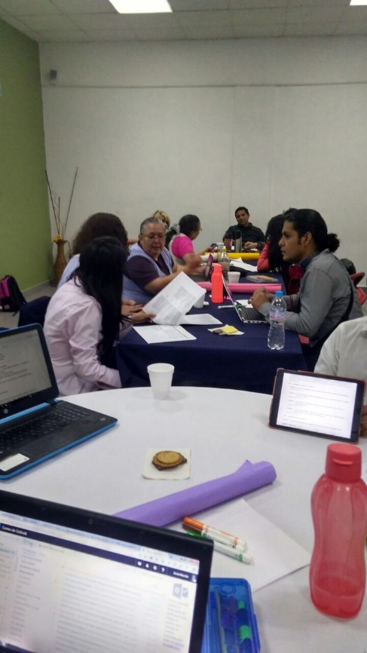
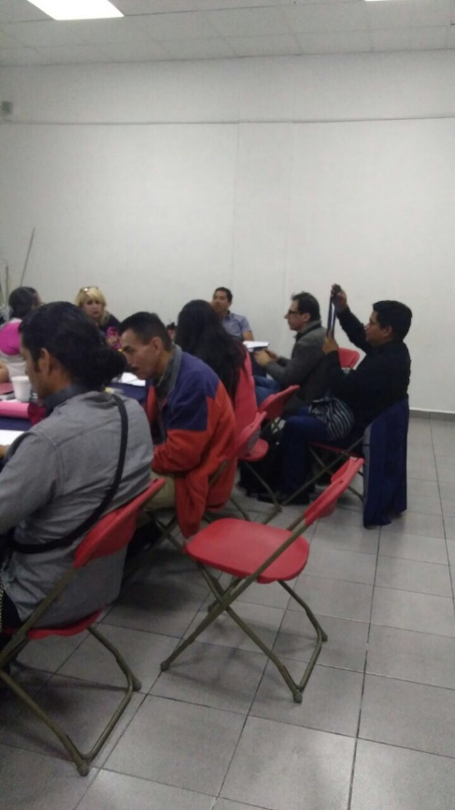
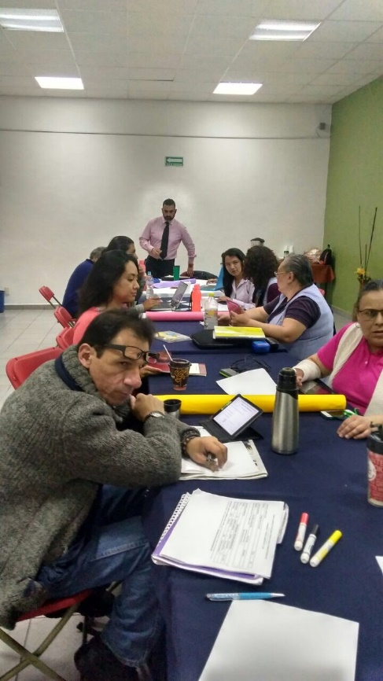
Producto (3)

Slide 10
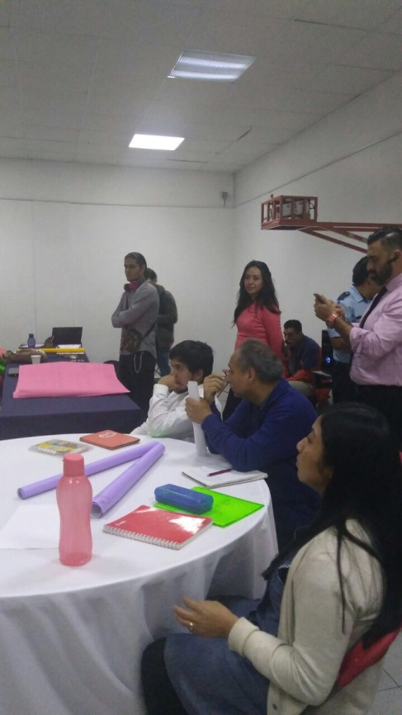
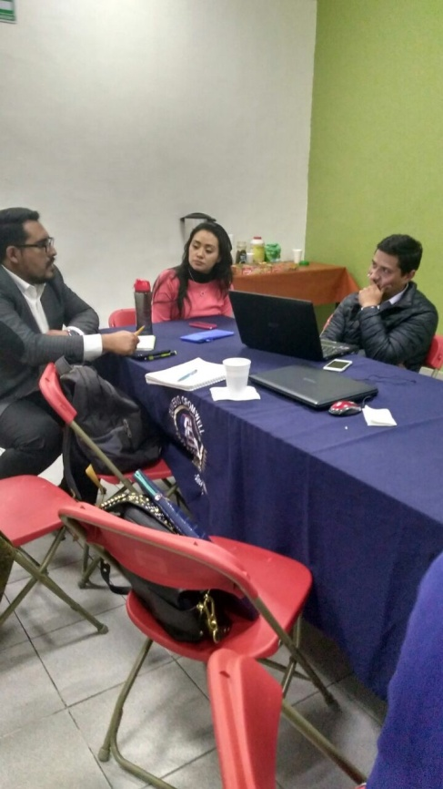
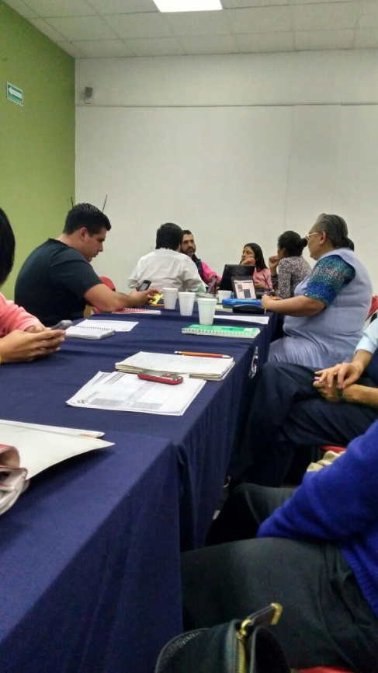
Producto (3)

